Slide 1
Cam 5: Ymchwilio i ofynion planhigion ar gyfer bywyd a thwf

Slide 2
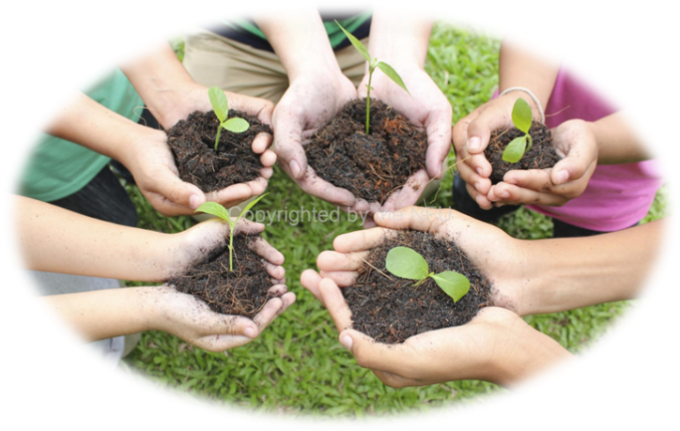
Amcanion dysgu
  Dylunio a chynnal ymchwiliad teg
  Archwilio gofynion planhigion ar gyfer bywyd a thwf
Darllenwch y cwestiwn ar eich cerdyn ymchwilio yn ofalus ac ysgrifennwch yr hyn rydych chi’n meddwl fydd yn digwydd ar nodyn ‘post it’. Gelwir hyn yn eich rhagfynegiad.
Rhowch ragfynegiadau ‘post it’ eich
grŵp i gyd mewn amlen a’i selio –
byddwn yn ei agor eto ar ddiwedd
yr ymchwiliad!

Slide 3
Cynnal prawf teg
Mae prawf teg yn ymchwiliad rheoledig sy’n cymharu dau beth. Er mwyn i brawf fod yn deg neu’n cael ei reoli’n dda, mae’n rhaid i ni sicrhau mai dim ond un peth (gelwir hyn yn newidyn) sy’n cael ei newid a bod popeth arall yn cael ei gadw yr un peth.
Newidyn yw unrhyw beth a all effeithio ar y canlyniadau yr ydym yn arsylwi neu’n eu mesur.
Yn ein hymchwiliad, byddwn yn defnyddio dau blanhigyn ffa sydd yr un oed. Byddwn yn newid un newidyn (rhywbeth yn amgylchedd y planhigyn) ar gyfer un planhigyn ond nid y llall. Yna byddwn yn trin y ddau o’n planhigion yn union yr un fath ac yn arsylwi ar yr hyn sy’n digwydd.
Trwy newid un peth yn unig ar un o’r planhigion, gallwn weld a yw’r un peth hwnnw’n gwneud gwahaniaeth i sut mae’r planhigyn yn tyfu trwy ei gymharu â’r planhigyn nad ydym wedi’i newid (y planhigyn rheoli).

Slide 4
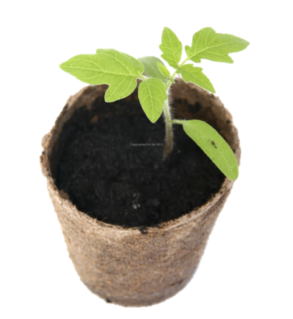
Cynllunio ymchwilio
Meddyliwch sut y byddwch yn cynnal ymchwiliad i ateb cwestiwn eich grŵp.
Beth fyddwch chi’n ei newid ar gyfer un planhigyn?
Sut y byddwch chi’n gwirio a yw’n gwneud gwahaniaeth?
Meddyliwch am yr holl bethau
(newidynnau) y bydd yn rhaid i
chi eu cadw yr un peth ar gyfer
y ddau blanhigyn.

Slide 5
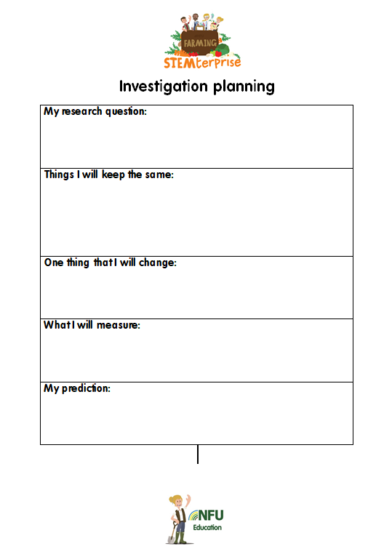
Dyluniad yr ymchwiliad
Defnyddiwch gynlluniwr yr ymchwiliad i ysgrifennu’ch cynllun ymchwilio.
Defnyddiwch yr eirfa wyddonol gywir ac esboniwch pam rydych chi’n newid eich newidynnau neu’n eu cadw’n gyson.

Slide 6
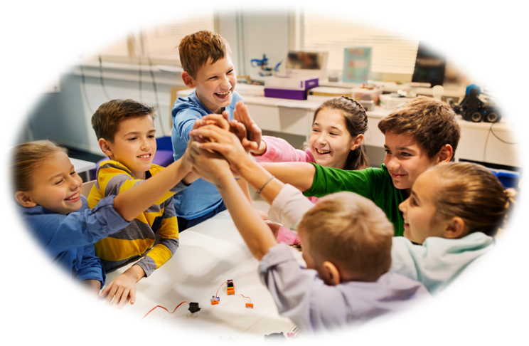
Eich ymchwiliad
Yn eich grwpiau, gosodwch eich ymchwiliad.
Peidiwch ag anghofio
labelu’ch planhigyn ffa
fel y planhigyn rheoli
neu’r planhigyn arbrofol.

Slide 7

Cyfnodolion arsylwi
Rydych chi’n mynd i gadw dyddiadur arsylwi.
Bob tro rydych chi’n dyfrio’ch planhigion, arsylwch nhw’n agos a chofnodwch unrhyw wahaniaethau rydych chi’n sylwi arnyn nhw.
Cynhwyswch ddiagram
ar gyfer pob un o’ch
cofnodion.

Slide 8
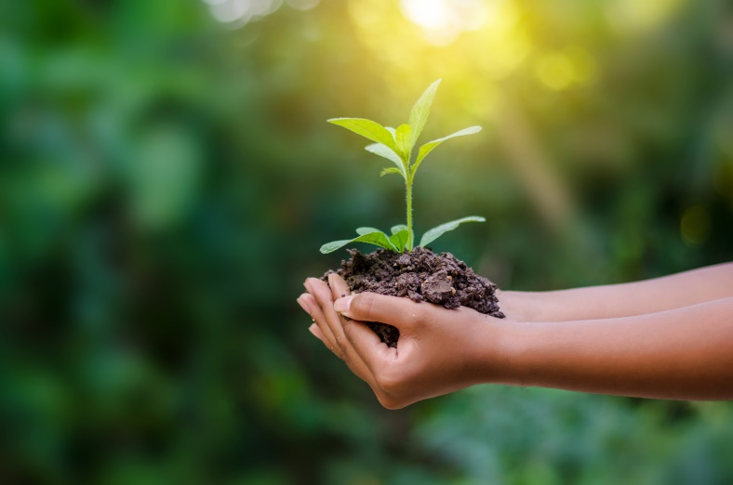
Esboniwch beth wnaethoch chi ei ddarganfod a pham rydych chi’n meddwl bod hyn yn digwydd.
Beth mae hyn yn ei ddweud wrthych am swyddogaethau gwahanol rannau o’r planhigyn a beth sydd eu hangen ar blanhigion i fyw a thyfu?
Agorwch eich amlenni
rhagfynegiad – a oeddech
chi’n gywir?

Slide 9
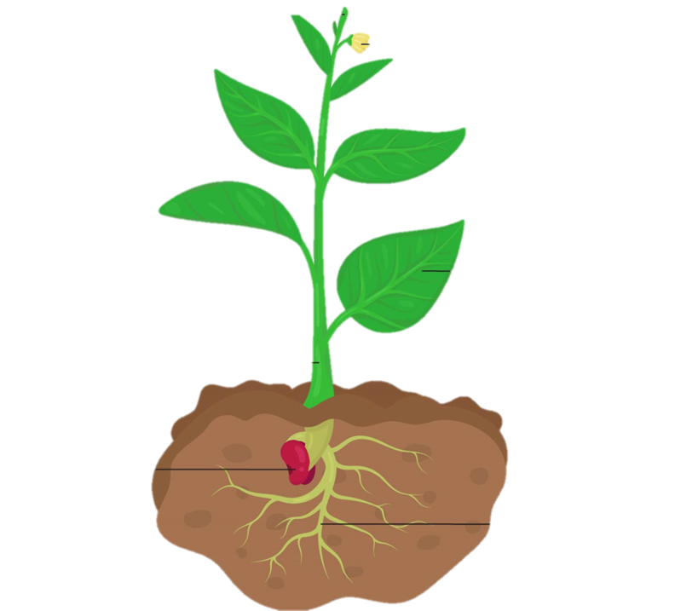
Y gwreiddyn
Mae angen gwreiddiau ar blanhigion am ddau reswm pwysig:
  Maent yn gweithredu fel angor i ddal y planhigyn yn y pridd.
  Maent yn cymryd dŵr a mwynau toddedig o’r pridd.
Os byddwn yn tynnu gwreiddiau planhigyn i ffwrdd, byddai’n hawdd chwythu’r planhigyn i ffwrdd neu ei daro drosodd ac ni fyddai’r planhigyn yn gallu amsugno dŵr a mwynau o’r pridd.

Slide 10
Dail
Mae planhigion angen dail i wneud eu bwyd eu hunain.
Mae dail yn dal egni o’r haul a ddefnyddir i gynhyrchu siwgrau. Mae’r planhigyn yn torri’r siwgrau hyn i lawr i roi egni iddo. Ffotosynthesis yw’r enw ar y broses hon.
Os cymerwn ddail planhigyn i ffwrdd, ni fydd ffotosynthesis yn digwydd ac ni fydd y planhigyn yn gallu gwneud ei fwyd ei hun.

Slide 11
Y coesyn
Mae planhigion angen coesynnau am dri rheswm pwysig:
  Maen nhw’n dal y dail a’r blodau uwchben y ddaear fel bod dail yn gallu cael golau haul a bod blodau’n gallu denu pryfed.
  Maent yn helpu i gludo mwynau a dŵr o’r gwreiddiau i weddill y planhigyn.
  Maen nhw’n helpu i gario siwgrau oddi wrth y dail.

Slide 12
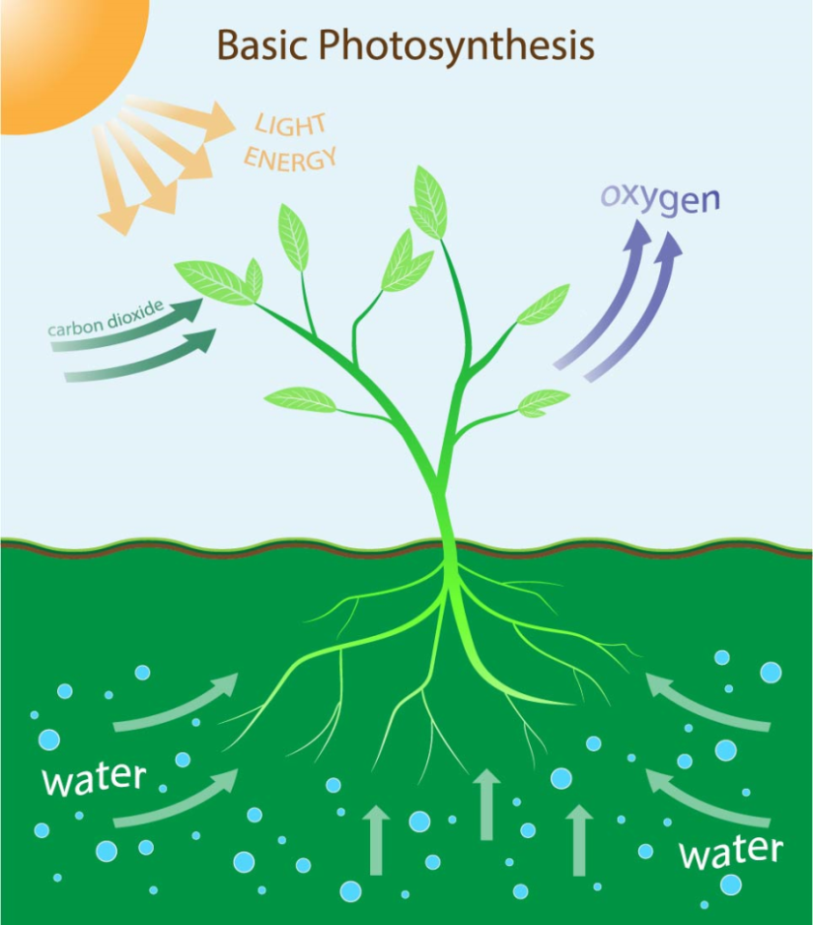
Pam mae angen dŵr a golau haul ar blanhigion?
I wneud eu bwyd eu hunain yn y dail, mae angen dŵr a golau haul ar blanhigion.
Os nad oes gan blanhigion ddŵr a golau haul yna ni all ffotosynthesis ddigwydd a bydd y planhigion yn marw.

Slide 13
Amser cyflwyno!
Defnyddiwch yr hyn rydych chi wedi’i ddysgu i baratoi cyflwyniad byr i egluro’ch ymchwiliad a’r hyn y gwnaethoch chi ei ddarganfod.
Cofiwch gynnwys:
  Eich cwestiwn
  Beth wnaethoch chi ei newid
  Beth wnaethoch chi gadw’r un peth
  Beth welsoch chi
  Pam rydych chi’n meddwl bod hyn wedi digwydd

